Slide 1
Проект Messenger
Подготовили:
Исаев Владислав
Черноусов Владимир

Slide 2
Техническое задание
Краткое описание:
Данный проект представляет собой программу, которая позволяет совершать мгновенный обмен сообщениями между пользователями.
Программа должна обладать следующим функционалом:
Возможность обмена сообщениями
Возможность добавления других пользователей в список контактов

Slide 3
Классы
Autorize_form (окно авторизации)
Contacts (окно выбора контакта)
Main_window (окно диалога)
Search_user (окно добавления контакта)

Slide 4
Функции
user_info (получение информации о пользователе)
check_message (проверка новых сообщений)
send_message (отправка сообщения)
registration_user (регистрация пользователя)

Slide 5
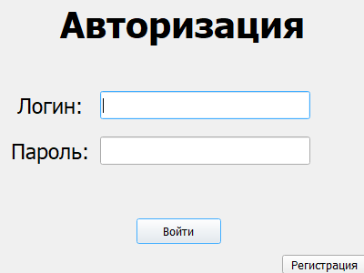
Авторизация

Slide 6
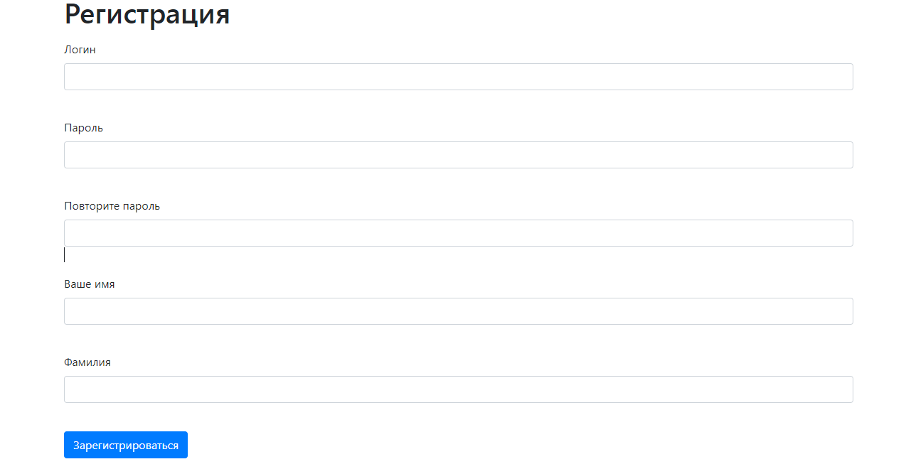
Регистрация

Slide 7
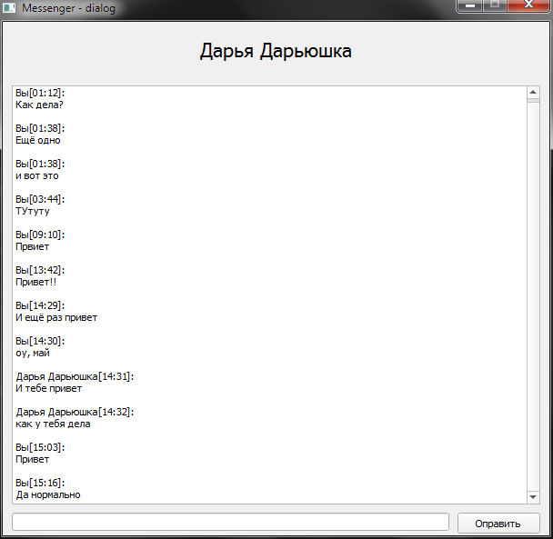
Диалог

Slide 8
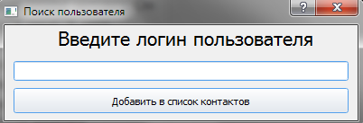
Добавления контакта

Slide 9
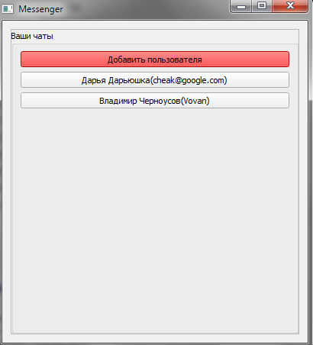
Список контактов

